Slide 1
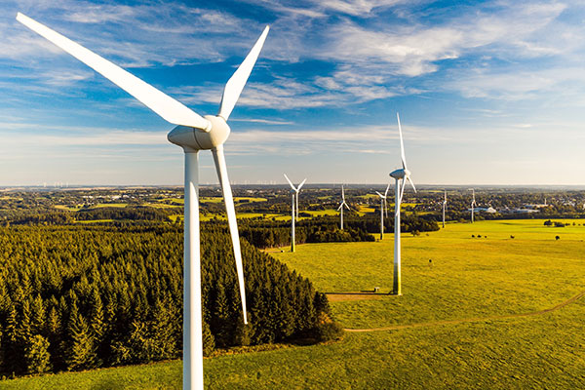
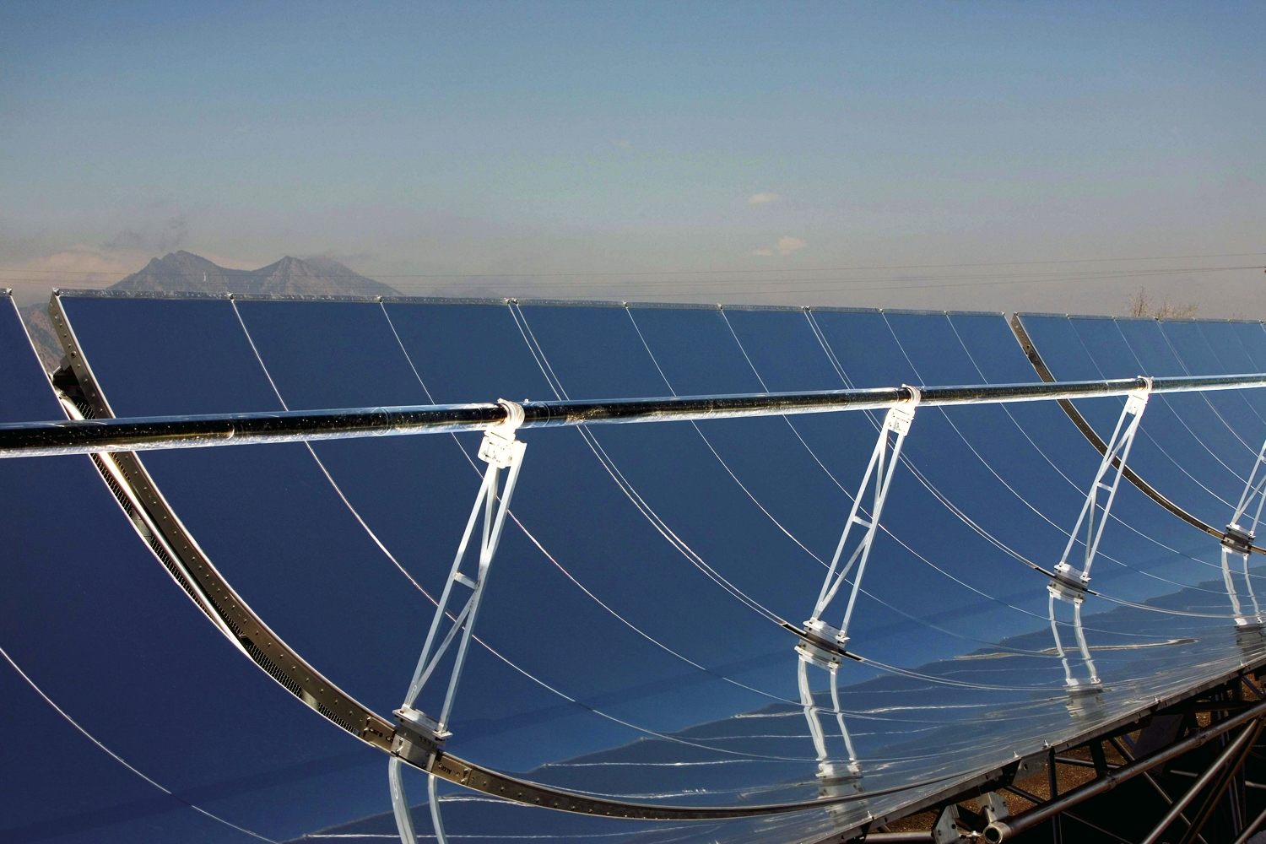
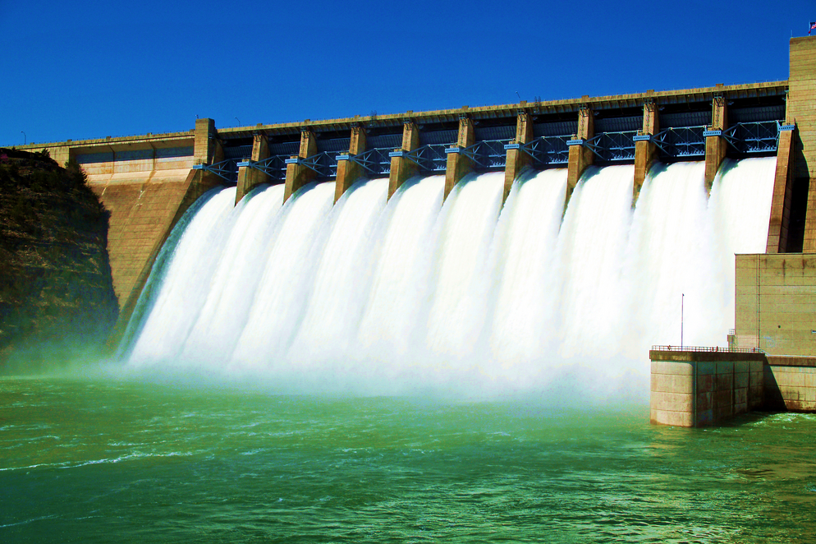
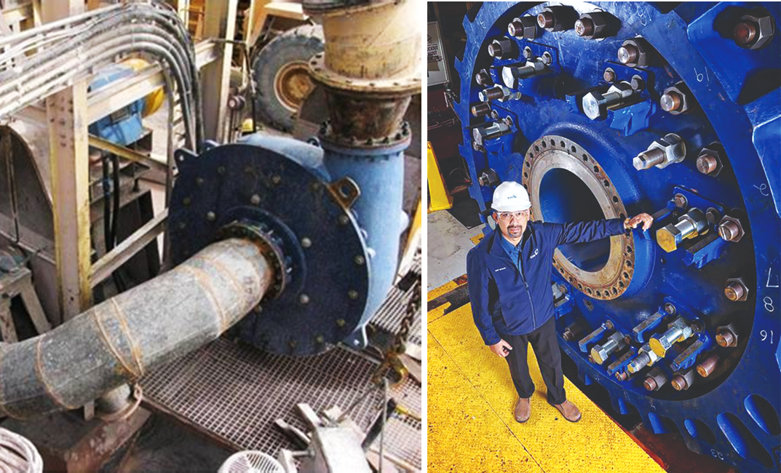
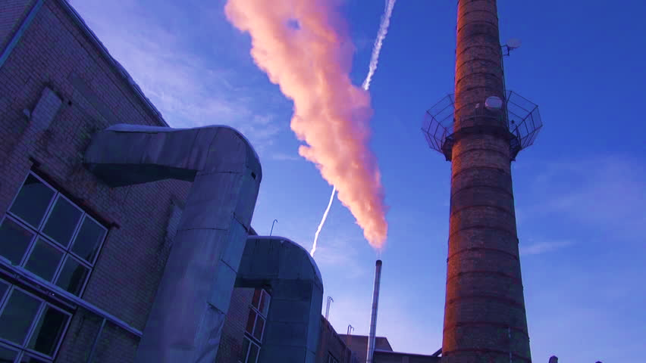
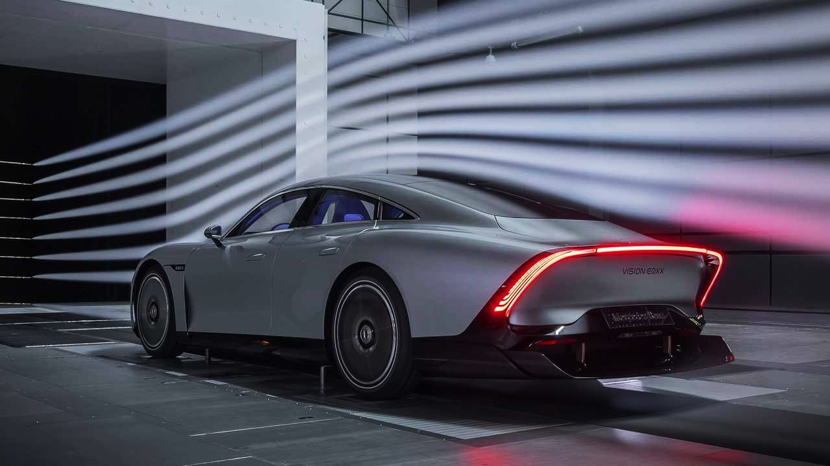

Slide 2
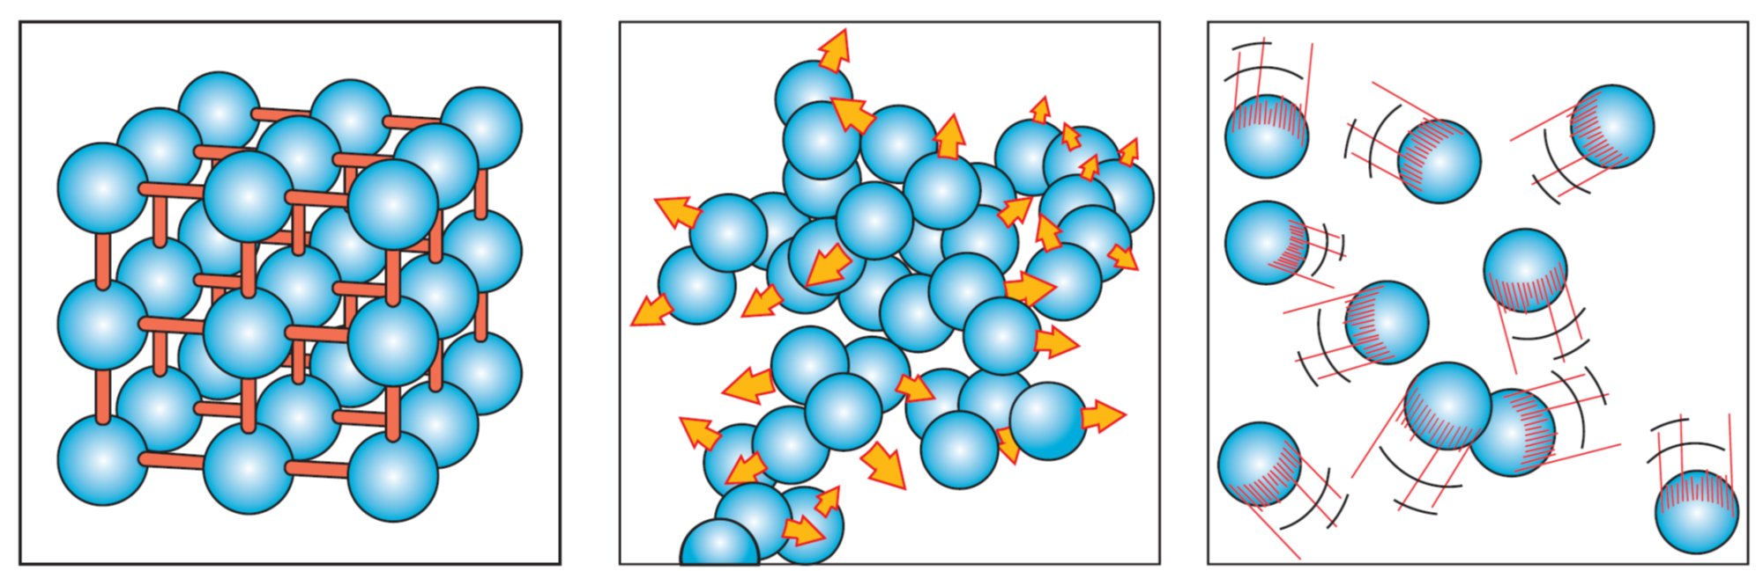
Sólido
Líquido
Gaseoso

Slide 3
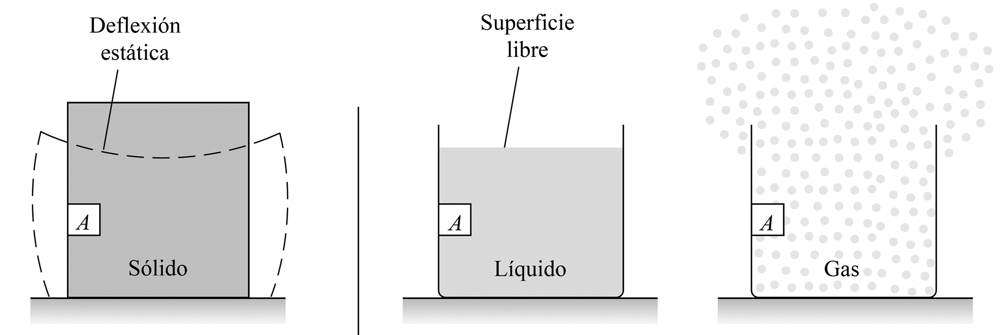

Slide 4
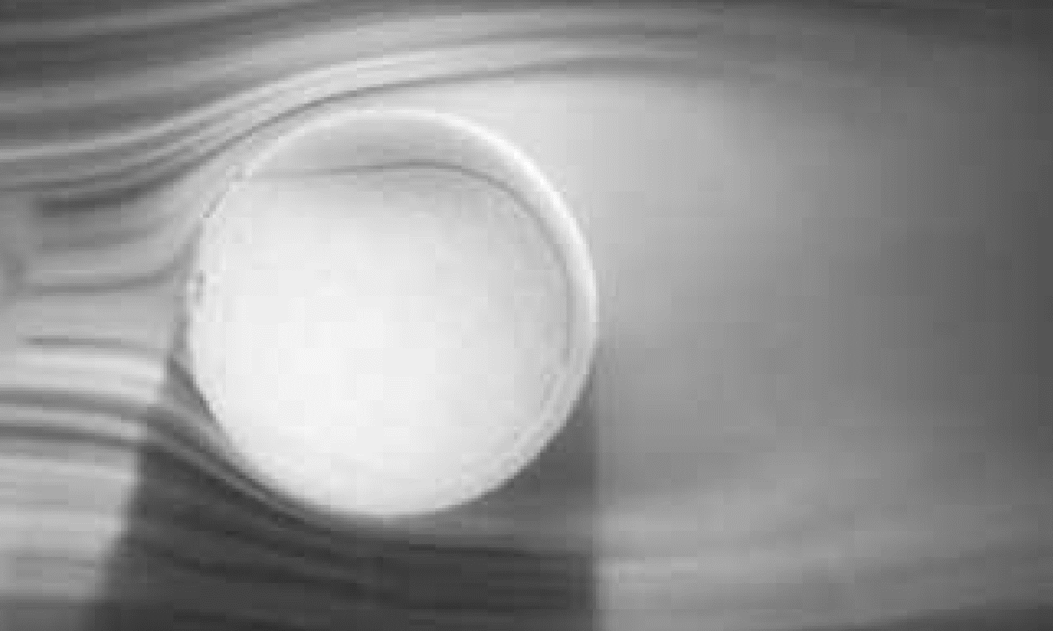
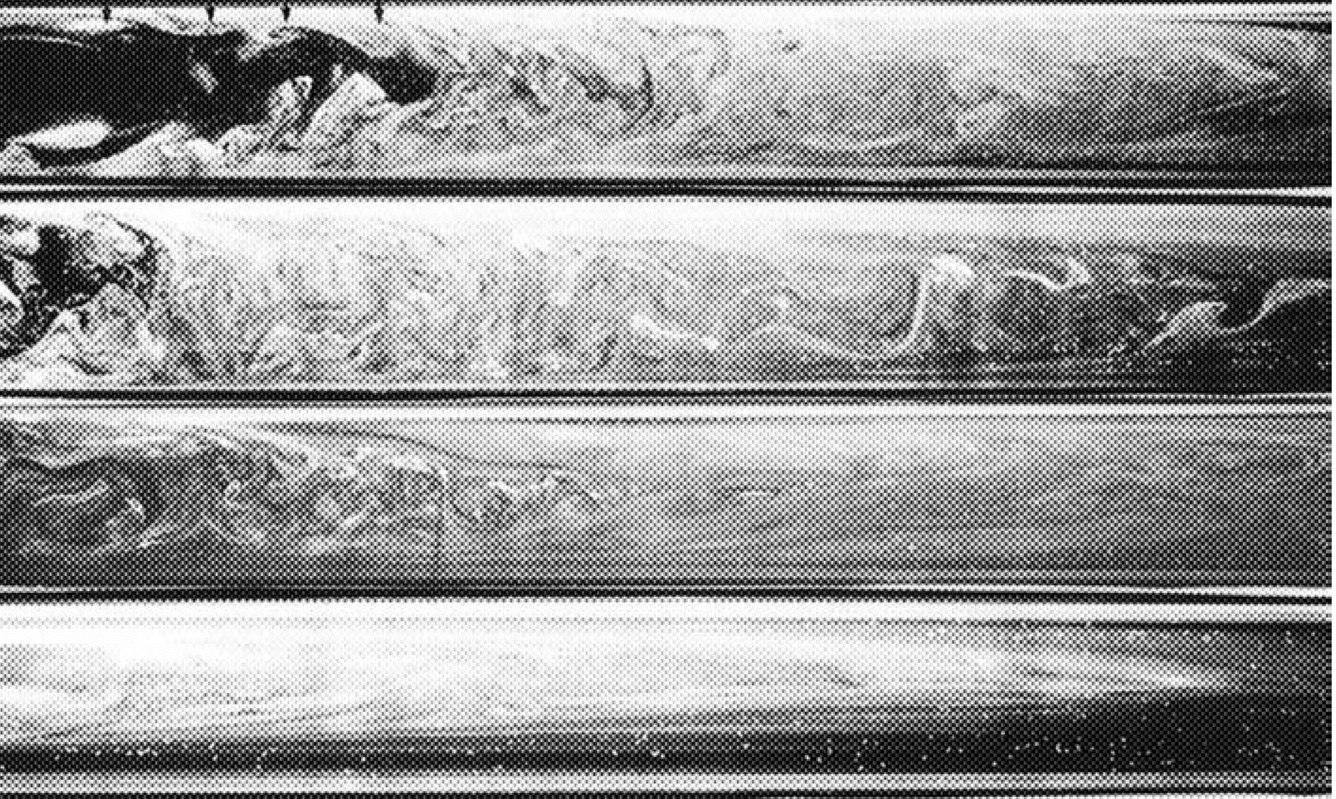
Flujo externo
Flujo interno

Slide 5
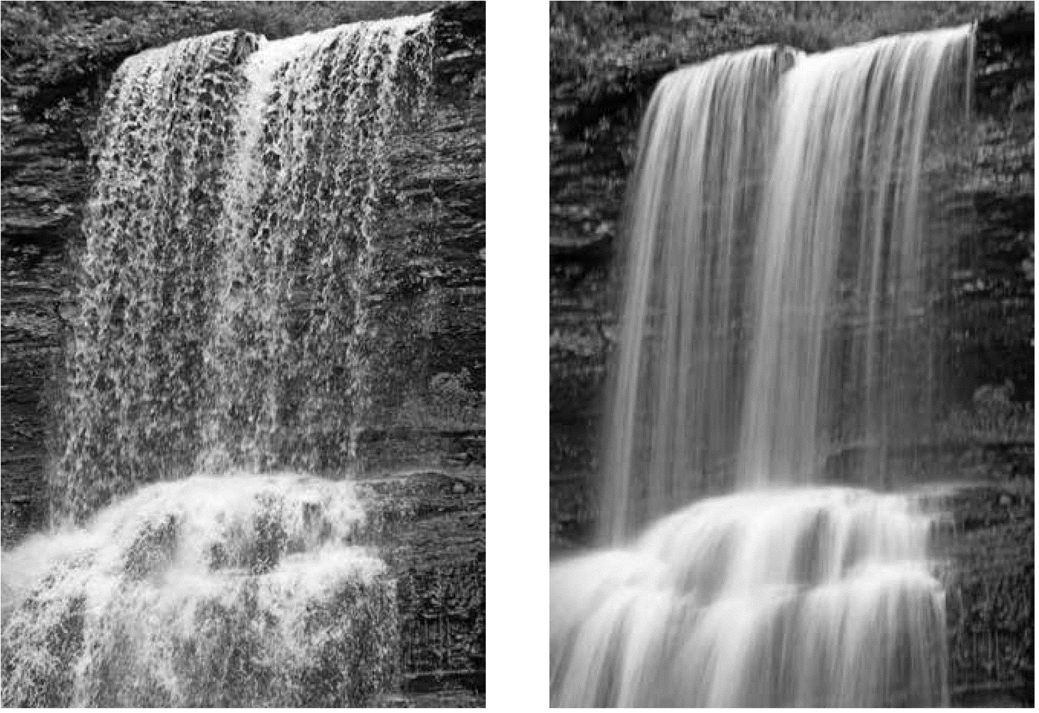
Transiente
Estacionario

Slide 6
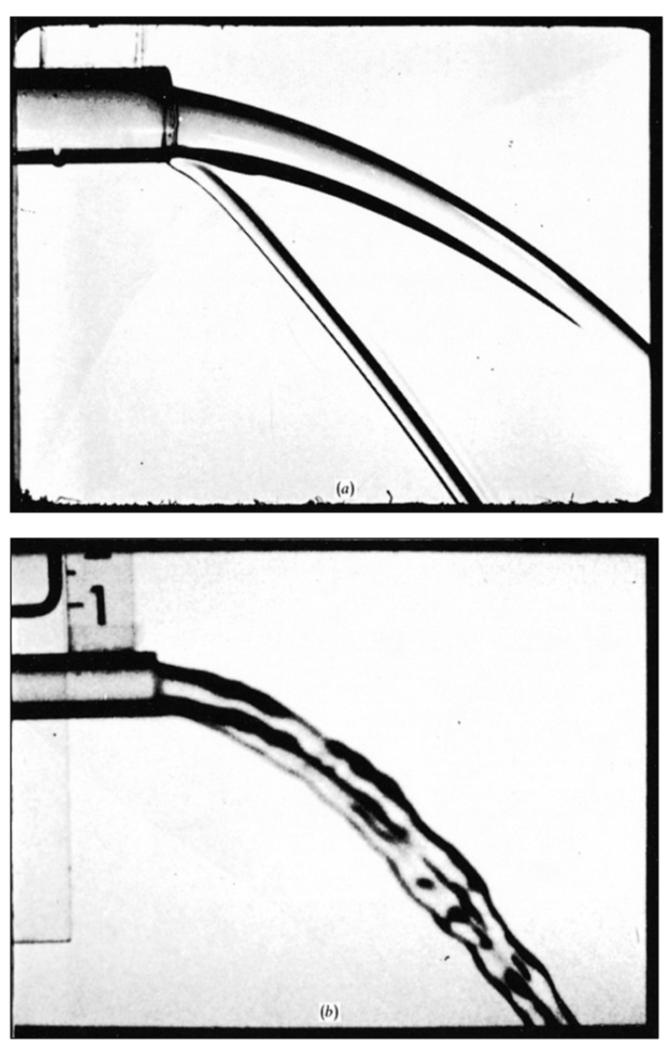
Flujo Laminar
Flujo Turbulento

Slide 7
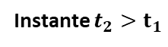
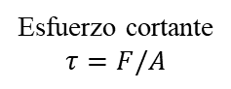
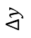
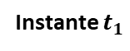
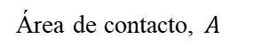
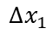
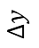
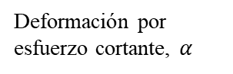
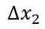
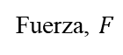
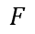
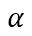
Sólido
Fluido
Área de contacto, $A$
Esfuerzo cortante
$$τ=F/A$$
Instante $t_{1}$
Fuerza, $F$
$$Δx_{1}$$
$$F$$
$$α$$
Sólido
$$Δy$$
Fluido
Deformación por esfuerzo cortante, $α$
Instante $t_{2}>t_{1}$
$$Δx_{2}$$
$$F$$
$$Δy$$
Fluido

Slide 8
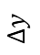
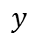
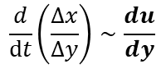
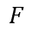
$$y$$
$$F$$
$$Δy$$
$$x$$
Taza de deformación
$$\frac{d}{dt}\left(\frac{Δx}{Δy}\right)∼\frac{du}{dy}$$

Slide 9
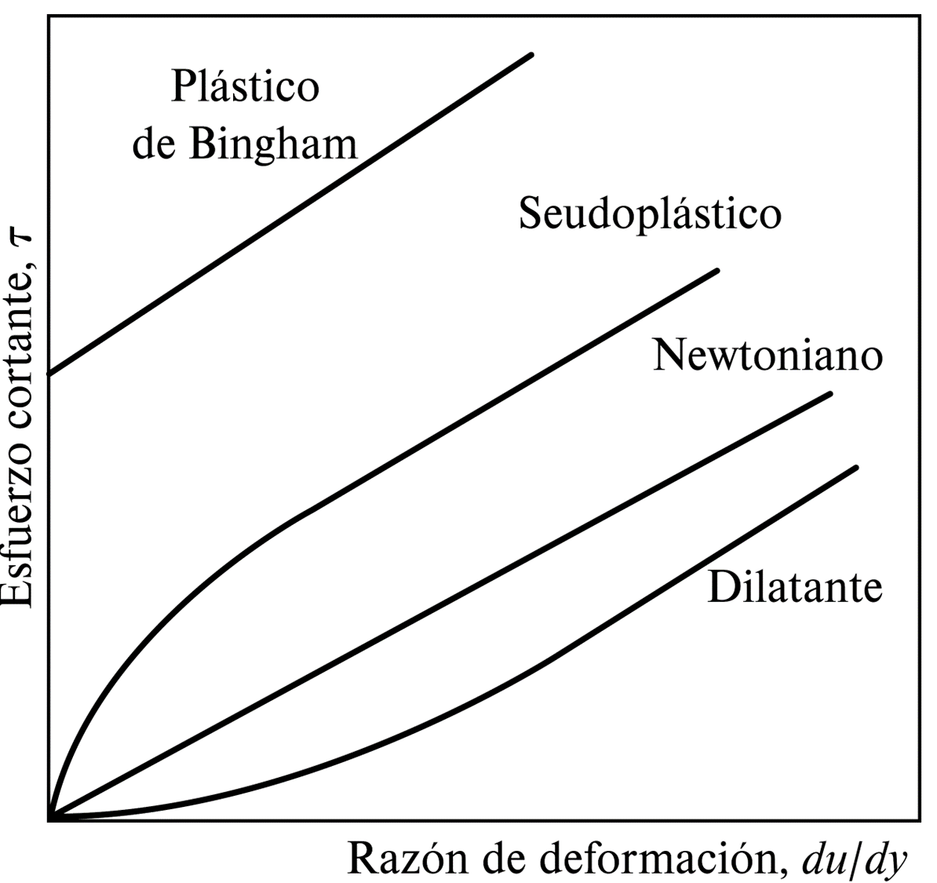
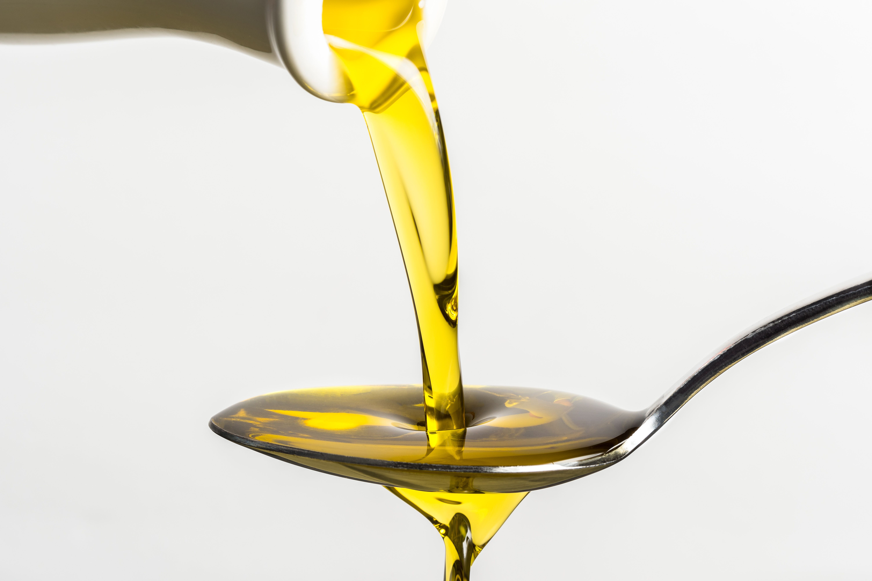
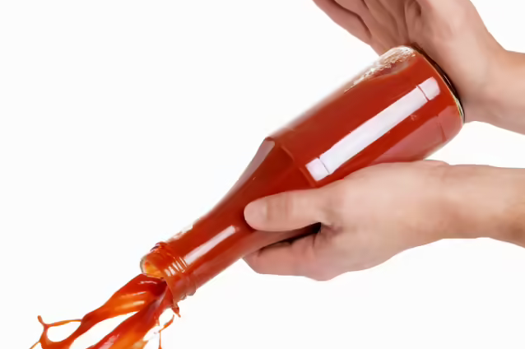
Fluido Newtoniano
Fluido No newtoniano

Slide 10
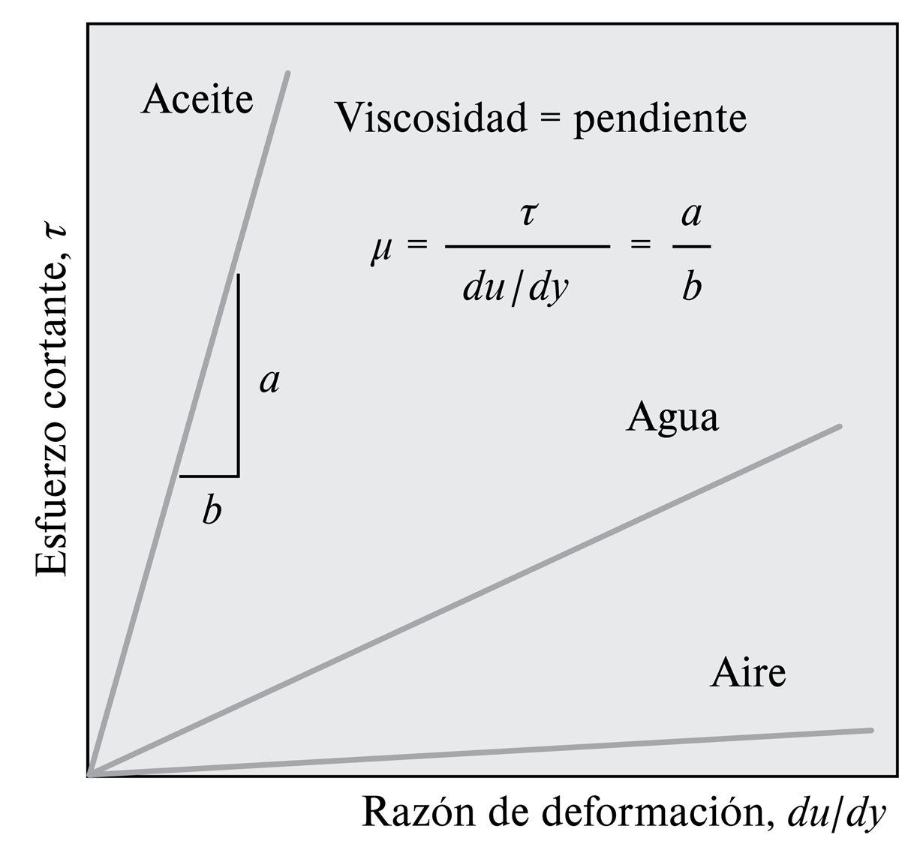

Slide 11
Tabla 1. Gravedad específica a 20 °C y 1 atm | Gravedad específica
Sustancia | GE
Agua | 1
Sangre (a 37°C) | 1.06
Agua de mar | 1.025
Gasolina | 0.68
Alcohol etílico | 0.79
Mercurio | 13.6
Hielo (a 0 °C) | 0.916
Aire | 0.001204

Slide 12
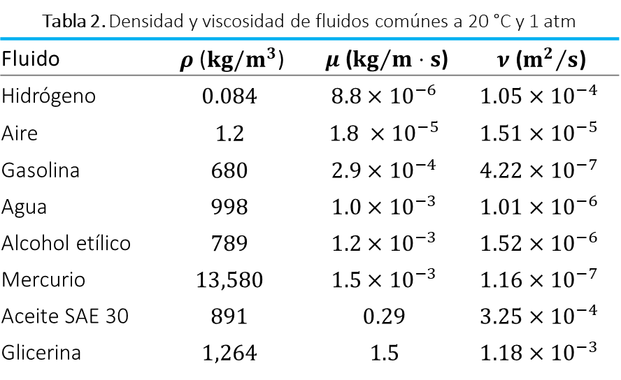
Tabla 2. Densidad y viscosidad de fluidos comúnes a 20 °C y 1 atm |  |  | Gravedad específica
Fluido | $ρ$ ($kg/m^{3}$) | $μ$ (${kg}/m⋅s$) | $ν$ (${m^{2}}/s$)
Hidrógeno | $$0.084$$ | $$8.8×{10}^{−6}$$ | $$1.05×{10}^{−4}$$
Aire | $$1.2$$ | $$1.8 {×10}^{−5}$$ | $$1.51×{10}^{−5}$$
Gasolina | $$680$$ | $$2.9×{10}^{−4}$$ | $$4.22×{10}^{−7}$$
Agua | $$998$$ | $$1.0×{10}^{−3}$$ | $$1.01×{10}^{−6}$$
Alcohol etílico | $$789$$ | $$1.2×{10}^{−3}$$ | $$1.52×{10}^{−6}$$
Mercurio | $$13,580$$ | $$1.5×{10}^{−3}$$ | $$1.16×{10}^{−7}$$
Aceite SAE 30 | $$891$$ | $$0.29$$ | $$3.25×{10}^{−4}$$
Glicerina | $$1,264$$ | $$1.5$$ | $$1.18×{10}^{−3}$$

Slide 13
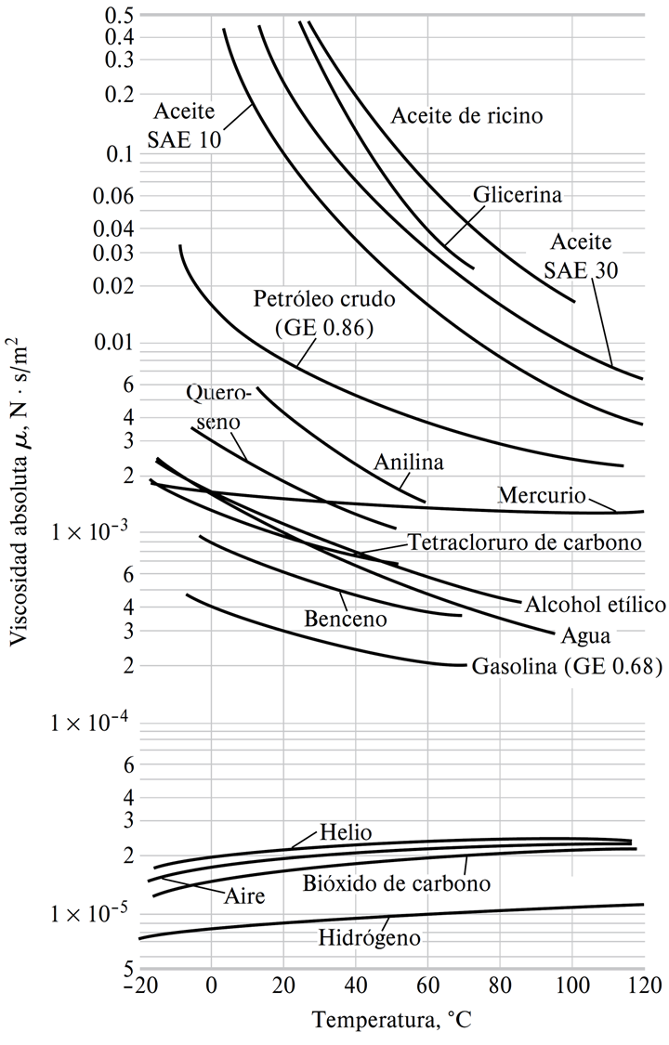
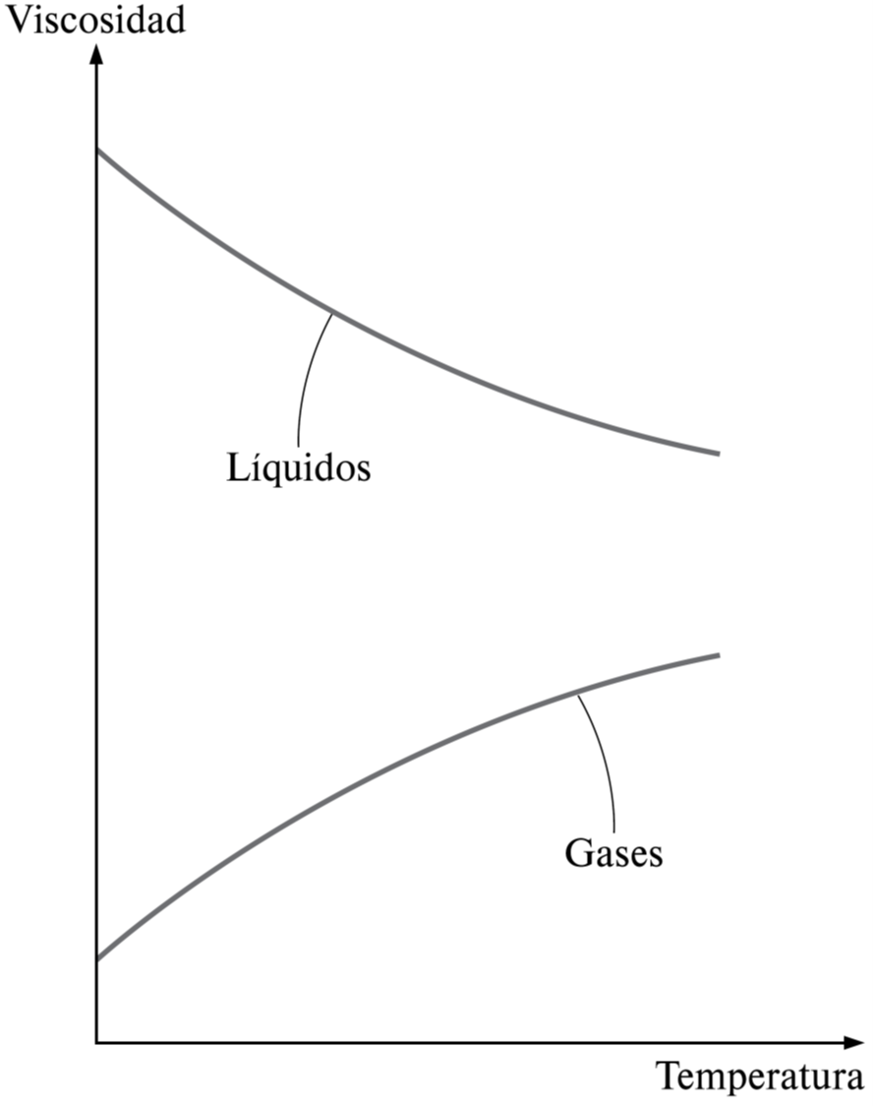
Líquidos
Gases

Slide 14
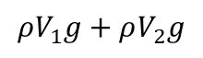
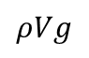
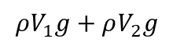
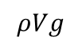


Un cuerpo
$$ρVg$$
$$ρVg$$
Dos cuerpos
$$ρV_{2}g$$
$$ρV_{2}g$$
$$ρV_{1}g+ρV_{2}g$$
$$ρV_{1}g+ρV_{2}g$$

Slide 15
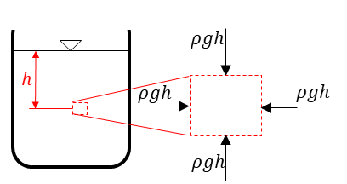

Slide 16
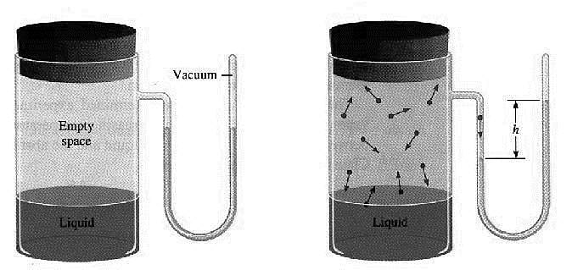

Slide 17
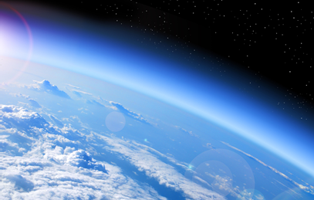
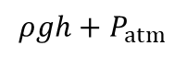
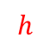
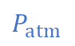
$$P_{atm}$$
$$ρgh+P_{atm}$$
$$h$$

Slide 19
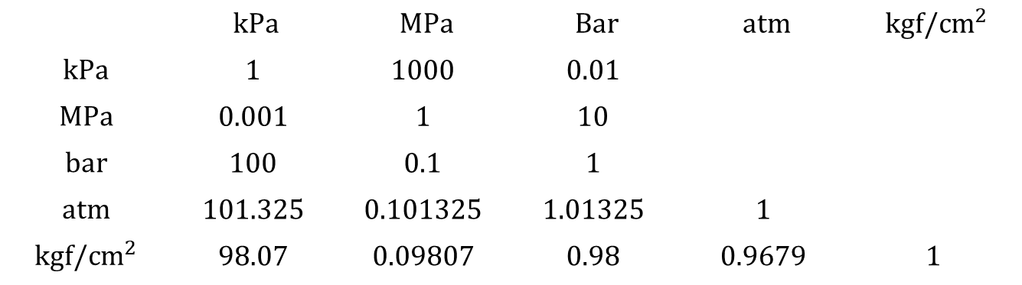
 | $$kPa$$ | $$MPa$$ | $$Bar$$ | $$atm$$ | $$kgf/{cm}^{2}$$
$$kPa$$ | $$1$$ | $$1000$$ | $$0.01$$
$$MPa$$ | $$0.001$$ | $$1$$ | $$10$$
$$bar$$ | $$100$$ | $$0.1$$ | $$1$$
$$atm$$ | $$101.325$$ | $$0.101325$$ | $$1.01325$$ | $$1$$
$$kgf/{cm}^{2}$$ | $$98.07$$ | $$0.09807$$ | $$0.98$$ | $$0.9679$$ | $$1$$

Slide 20
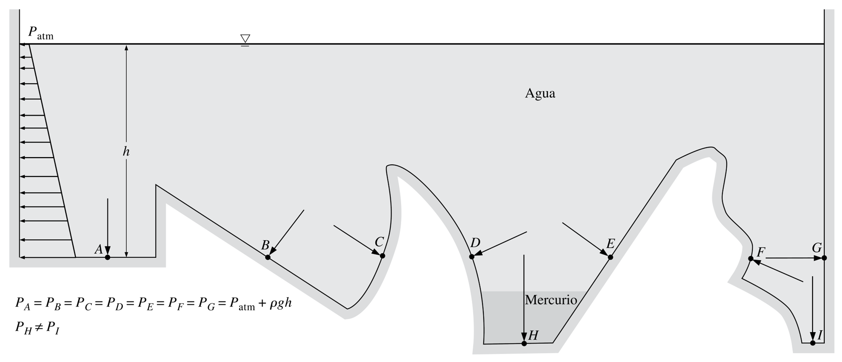
Presiones iguales
Presiones diferentes

Slide 21
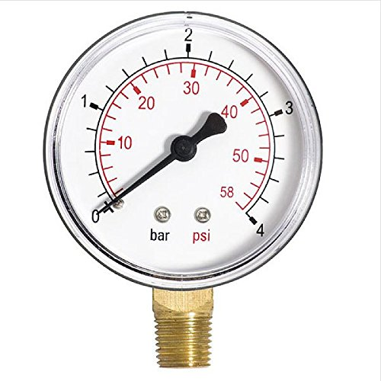
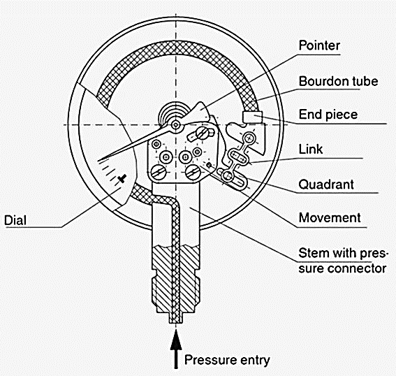

Slide 22
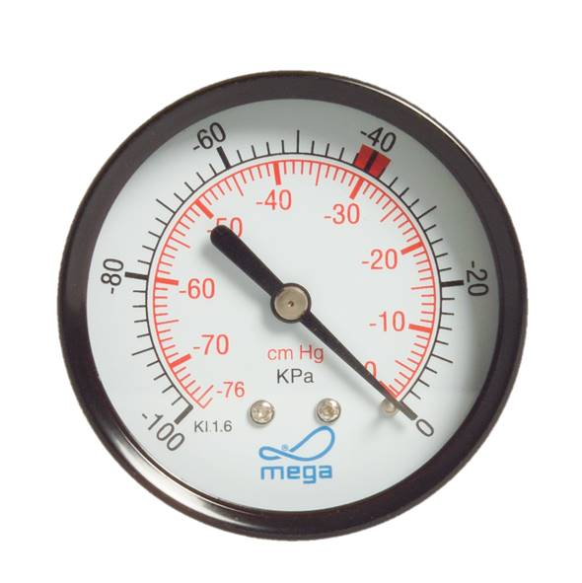

Slide 23



Slide 24


Slide 25


Slide 26


Slide 27


Slide 28


Slide 29


Slide 30


Slide 31


Slide 32



Slide 33



Slide 34


Slide 35


Slide 36





$$y$$
$$x$$
Descripción Lagrangiana
Descripción Euleriana

Slide 38








$$ρβ\vec{V}⋅\hat{n}dA$$
sale
$$ρβ\vec{V}⋅\hat{n}dA$$
entra
$${\vec{V}}_{s}$$
Frontera
móvil
$$y$$
$$x$$
$$ρβ\vec{V}⋅\hat{n}dA$$
sale
$$z$$
Eje de referencia

Slide 39





$$\overline{V}$$
$$A$$
$$\vec{V}\left(r\right)$$
$$\hat{n}$$

Slide 40








$${\hat{n}}_{1}$$
$ρ{\vec{V}}_{1}$
$${\hat{n}}_{2}$$
$$∀$$
$$ρ{\vec{V}}_{2}$$
$$A_{2}$$
$$A_{1}$$

Slide 41


Slide 42


Slide 43


Slide 44


Slide 45


Slide 46


Slide 47

Flujo Laminar
Flujo Turbulento

Slide 48


Slide 49


Slide 50


Slide 51


Slide 52

Válvula de globo
Válvula de compuerta
Válvula de retención o anti-retorno
Válvula de ángulo
Válvula de disco

Slide 53



Slide 54


Slide 55


Compresor
Ventilador centrífugo

Slide 56


Bomba centrífuga
Turbina hidráulica

Slide 57


Slide 58


Bomba de desplazamiento positivo
Turbina de desplazamiento positivo

Slide 59

Bomba peristáltica
Bomba rotatoria de lóbulos
Bomba rotatoria de engranes
Bomba de doble tornillo

Slide 60

Bomba de flujo radial
Bomba de flujo radial
Bomba de flujo mixto
Bomba de flujo axial

Slide 61


Slide 62


Slide 63



$$Q^{∗}$$
$$Q$$

Slide 64


$$Q$$

Slide 65


Slide 66


Slide 67

entrada
succión

Slide 68







Bombas en serie (permite aumentar $H_{total}$)
Caudal total
Altura de presión
$$Q_{total}=Q_{bba1}=Q_{bba2}$$
$$H_{total}=H_{bba1}+H_{bba2}$$
Bombas en paralelo (permite aumentar $Q_{total}$)
Caudal total
Altura de presión
$$Q_{total}=Q_{bba1}+Q_{bba2}$$
$$H_{total}=H_{bba1}=H_{bba2}$$

Slide 69


Slide 70


Slide 71



Slide 72


Turbina de impulso
Turbina de reacción

Slide 73



Slide 74



Slide 75



Slide 76



Slide 77


Slide 78






Turbinas de eje horizontal (HAWT)
Turbinas de eje vertical (VAWT)
De 3 álabes
contra el viento
a favor del viento
Tipo Darrieus
Molino de granja
Tipo Grumman
Tipo solar

Slide 79


Slide 80


$$A$$

Slide 81


